Slide 1
JEOFİZİK MÜHENDİSLİĞİ BÖLÜMÜ
JFM403 JEOFİZİKTE VERİ ANALİZİ VE SUNUMU
Harun CANLI 11290112
KONU:
ReMi YÖNTEMİ (REfraction Mİcrotremor)

Slide 2
İÇERİK
Remi yöntemi
Ekipmanlar ve özellikleri
Veri toplama
Veri-işlem adımları
Örnek çalışmalar
Sonuçlar

Slide 3
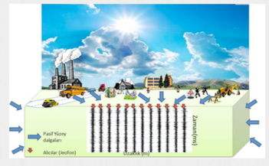
REMİ YÖNTEMİ
Re-Mi adı kırılma–mikrotremor olarak bilinen jeofizik bir yöntemdir.
Yüzey dalgası faz geçişleri izlenerek tabakların makaslama dalga hızlarına(Vs) ulaşılır.
Vs hızları tabakların sağlamlığının bir göstergesidir.(Louie 2001)
Yöntem, özellikle kalabalık şehirleşmenin olduğu alanlarda, binaların, yolların düzgün profiller boyunca ölçü almayı zorlaştırdığı bölgelerde, ayrıca kaynak kullanmanın bu tür yerleşim bölgelerinde tehlike oluşturduğu durumlarda üstünlükler sergilemektedir.
Şekil1: remi yönteminin genel gösterimi (Pamuk, 2014)

Slide 4
Remi Yönteminde;
AMAÇ:
Dispersiyon eğrisinden yararlanarak ters çözüm yöntemi ile yer altındaki S dalgası-derinlik bilgisinin elde edilmesidir.
ÖLÇÜLEN:
Zaman içindeki dalga genliğinin değişimi (GÜRÜLTÜLER)
HESAPLANAN:
Makaslama dalga hızının(Vs) derinlikle değişimi
İLGİLENİLEN NİCELİK:
Yüzey dalgası(Rayleigh dalgası)

Slide 5
Dispersiyon
Yüzey dalgaları, homojen ve izotrop yarı sonsuz ortamdaki Rayleigh dalgaları hariç, frekansa bağlı olarak yüzey boyunca belirli bir hız dağılımı gösterirler. Bu hız dağılımındaki dalga paketinin farklı faz hızlarıyla hareket etmesine dispersiyon denir (Aki and Richards 1980). Yüzey boyunca dispersiyona uğrayan yüzey dalgalarının hızları frekans ya da periyoda bağlıdır.
Derinden bilgi alınabilmesi için daha düşük frekanslı yüzey dalgaları üretilmelidir.
Süreksizliğin olduğu yerlerde yüzey dalgaları dispersif özellik gösterir.
Homojen ve izotrop ortamlarda yüzey dalgaları dispersif özellik göstermezler.

Slide 6
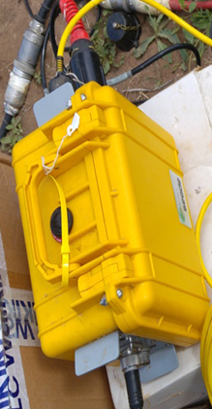
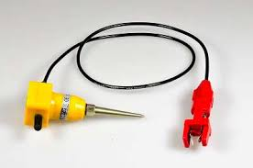
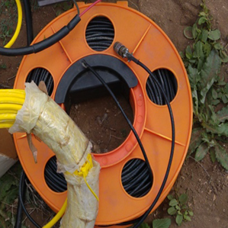
Remi Yönteminde kullanIlan ekipmanlar ve özellikleri
Çok kanallı sismik kayıt cihaz
12 ve 24 kanallı
Her bir kanal en az 4 saniye kayıt yapabilecek özellikte ve 1-2 ms örnekleme aralığı
Şekil 2: çok kanallı cihaz
Düşey P-dalga jeofonu ve kablolar
Ortamsal gürültüyü kaydeden Düşey P-dalga jeofonu
Şekil 3 : kablolar ve jeofon

Slide 7
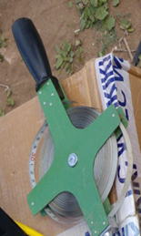
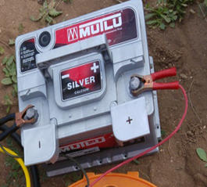
Şerit metre
Akü
Laptop
Remi yazılımı(seisImager seisOpt vs.)
Şekil : 4 şerit metre
Şekil 5 : akü

Slide 8
REMİ YÖNTEMİNDE VERİ TOPLAMA
Lineer(doğrusal) dizilim kullanılır.
12 kanal cihazlar uygun olmakla birlikte, 24-48 kanallı cihazlar daha nitelikli veri toplanmasını sağlar.
4-8 Hz frekanslı düşey jeofonlar ile 100 metre araştırma derinliğine ulaşılabilir. 5-10 metre jeofon aralığı ile 100-250 metre uzunluğunda bir profil oluşturulur ise 30 saniye süreli mikrotremor kayıdı ile 100 metre derinliğe kadar S dalga hızı değişimi hesaplanabilmektedir.
Şekil 6: remi yönteminde dizilim şekli

Slide 9
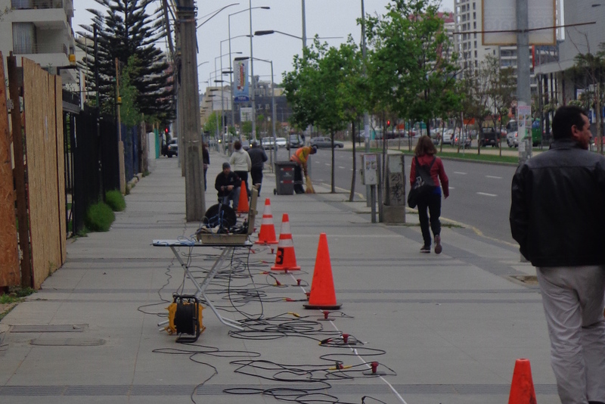
ReMi yönteminin Aktif kaynaklı(MASW ) yönteminden tek farkı balyoz, gun gibi bir kaynak kullanılmadan belli bir hat boyunca dizilen jeofonlar ile aynen mikrotremor yönteminde olduğu gibi belirli bir süre boyunca yerin doğal titreşiminin ölçülmesidir.
Yöntem, iyi bir yapıştırma ile jeofonların asfalt üzerine de yerleştirilmesine izin vermektedir.
Şekil 7 : remi yönteminin asfalt üzerinde uygulanışı

Slide 10
Remi yönteminin dezavantajları
Kırılma yönteminde sığ derinliklere(0-30 metre) ait hız bilgileri iyi bir ayrımlılıkta elde edilir.
Remi yönteminde ise 100 metreye kadar hız değişimi saptanabilir. Fakat 30 metreden sonra iyi ayrımlılıklar elde edemeyiz. Bulacağımız hız değerleri tam doğru olmayabilir.
Kırılma ile remi yöntemi birbirini tamamlayıcı özelliktedir. İki yöntemde de aynı serim düzeni kullanılabilir sığ ve derin hız bilgilerine ulaşılabilir.

Slide 11
VERİ-İŞLEM ADIMLARI
Veri-işlem aşamasında ilk olarak (yavaslik –frekans)τ–p ve Fourier dönüşümleri kullanılarak frekans bağımlı faz hızı eğrisi elde edilir.
Düşey eksen frekans, yatay eksen faz hızı olan ve dispersiyon görüntüsü adı verilen enerji haritası elde edilir.
Dispersiyon görüntüsünde maksimum noktalar işaretlenir ve Dispersiyon Eğrisi elde edilir.
Dispersiyon eğrisine göre model parametreleri belirlenerek bir model oluşturulup kuramsal eğri ile çakıştırılır.
Ters Çözüm parametreleri belirlenir(tabaka kalınlığı ve S dalga hızı).
Ters Çözüm sonucu S- dalga hızı – Derinlik kesiti modeli elde edilir.

Slide 12
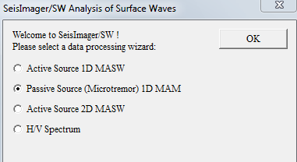
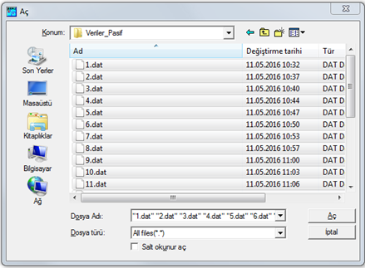
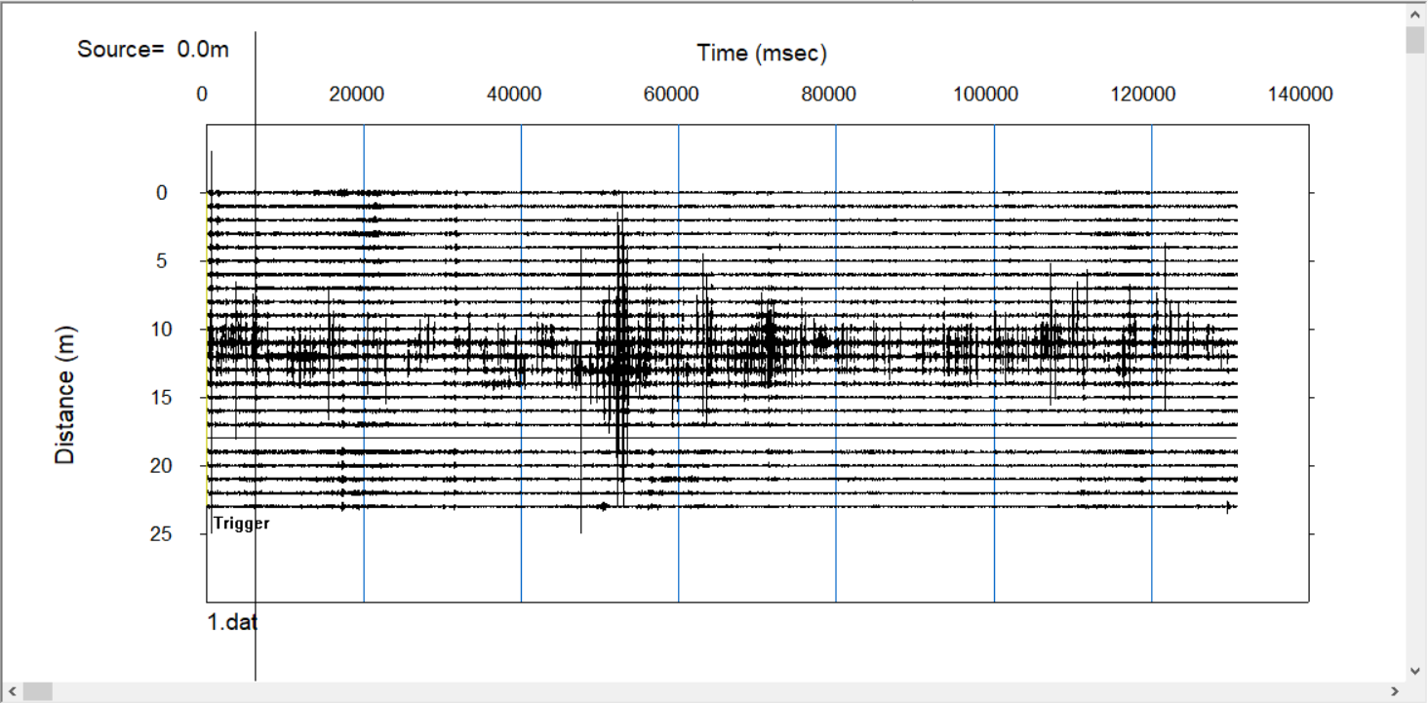
SeisImager programı çalıştırılarak Surface Wave Analysis Wizard(SASW)(pasif kaynaklı yüzey dalga analizi) modülü seçilmesi
Ölçülen Remi verilerinin seçilmesi
Ham veri(1.dat)

Slide 13
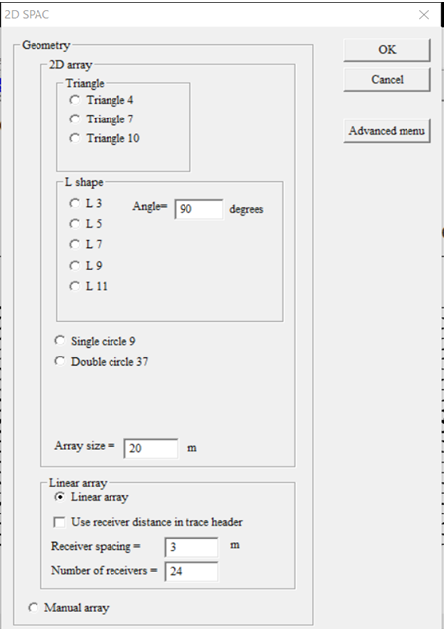
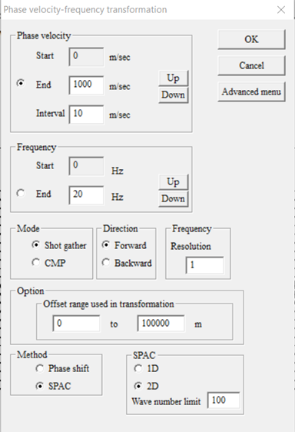
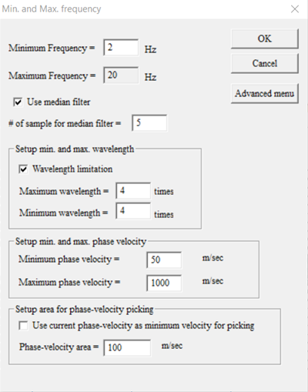
2D spac menüsünden geometri bilgilerinin girilmesi
Faz hızı ve frekans aralıklarının belirlenmesi
Min ve max frekans aralıklarının belirlenmesi

Slide 14
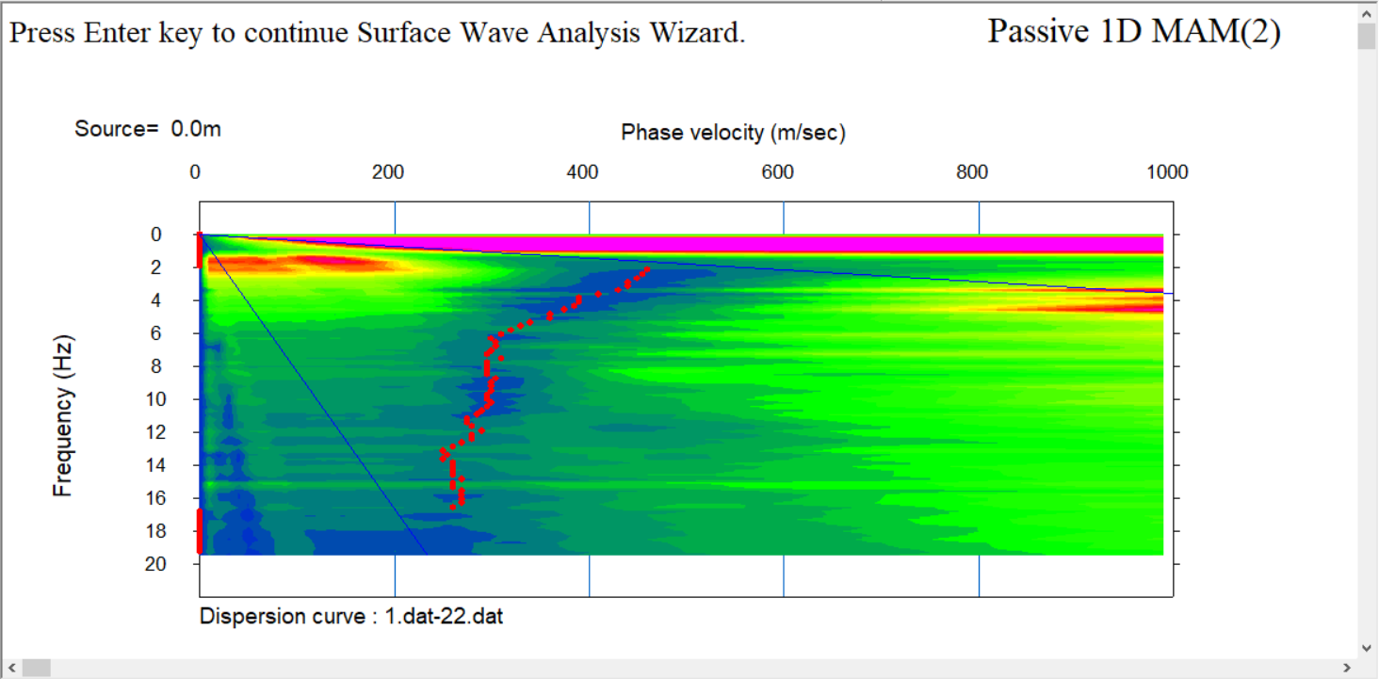
Dispersiyon görüntüsü

Slide 15
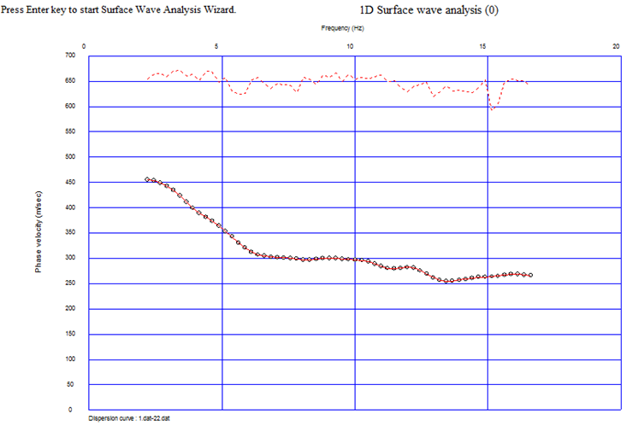
Dispersiyon eğrisi
Dispersiyon eğrisine bir kaç kez yuvarlatma uygulanmış hali

Slide 16
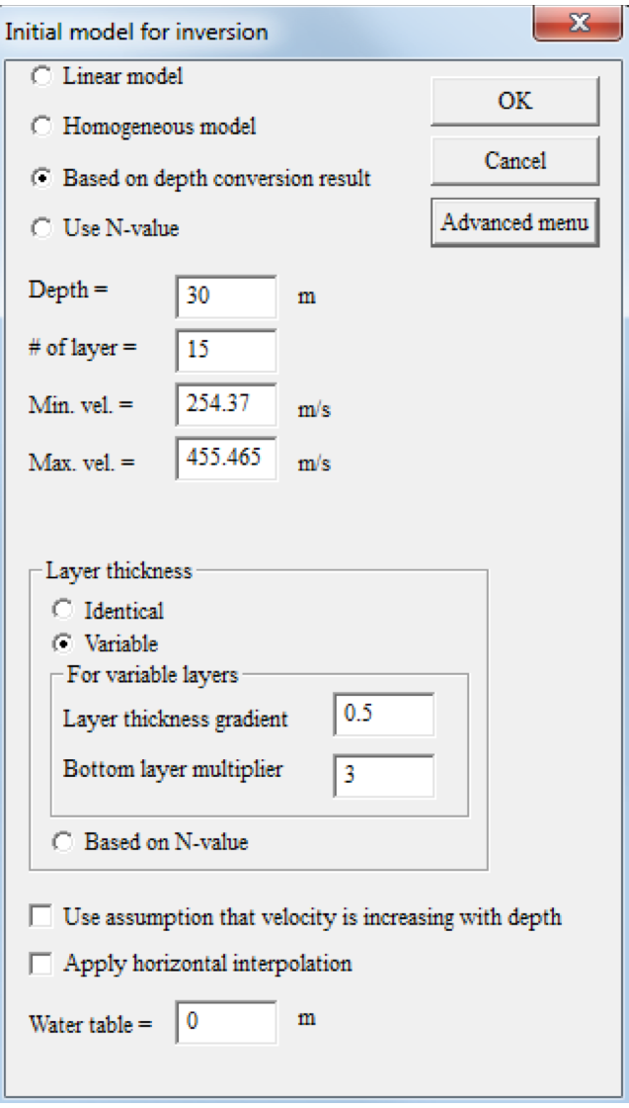
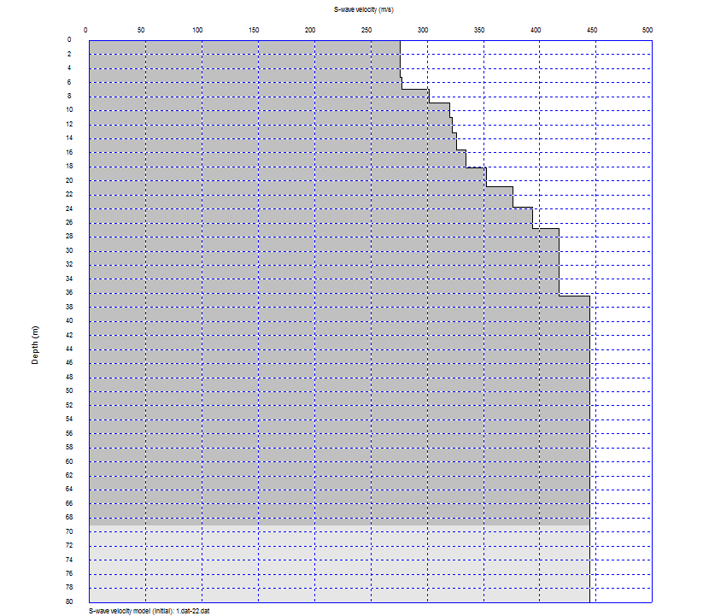
Model parametrelerinin belirlenmesi
Model

Slide 17
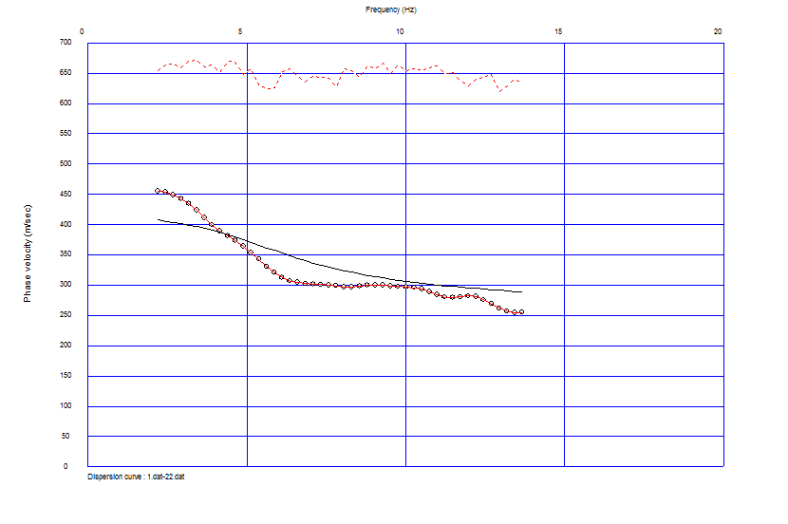
Ters çözümden önce hesaplanan kuramsal eğri
Burada siyah çizgi ile gösterilen eğri hesaplanan kuramsal dispersiyon eğrisidir.

Slide 18
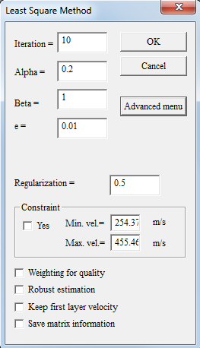
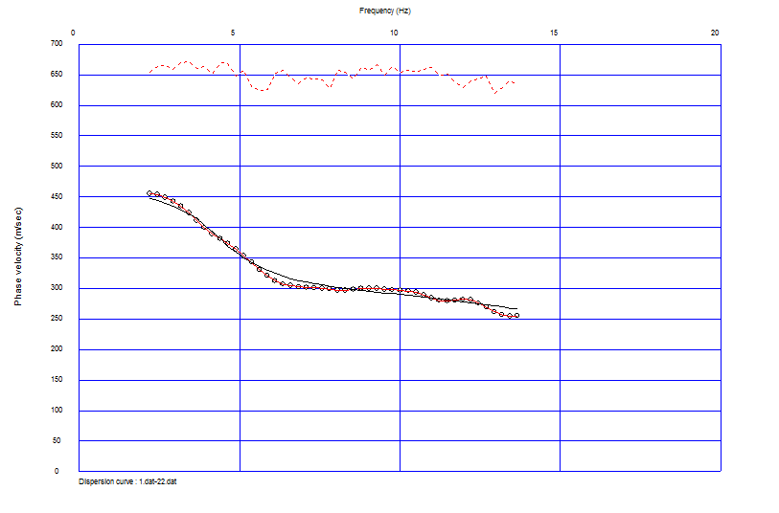
Ters çözüm yapılmış dispersiyon eğrisi
Ters çözüm parametrelerinin belirlenmesi

Slide 19
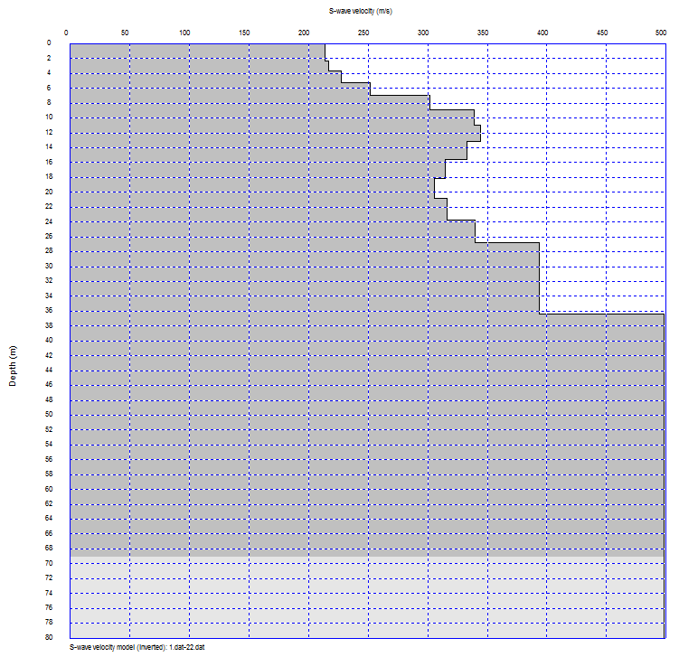
Ters çözüm sonucu elde edilen model (S-dalga hızı-derinlik kesiti modeli)

Slide 20
Bu kesit incelendiğinde hız değerlerinin 230 ile 510 m/sn arasında değiştiği ve yaklaşık olarak 68 metre derinden bilgi içerdiği gözlenmiştir.
Malzeme belirli bir derinlikten sonra üst kısımların ağırlığı ile sıkışmaktadır. Bunun sonucunda kayma hızı artmaktadır. Zemin sınıflamasına göre derinlikle değişen kayma hızı modelinin iki zemin sınıfı olabileceği düşünülmektedir.

Slide 21
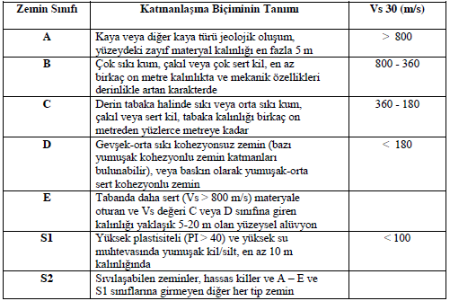
Şekil 8 : UBC ve Eurocode-8 uluslararası standartlarında kullanılan zemin sınıflaması tablosu

Slide 22
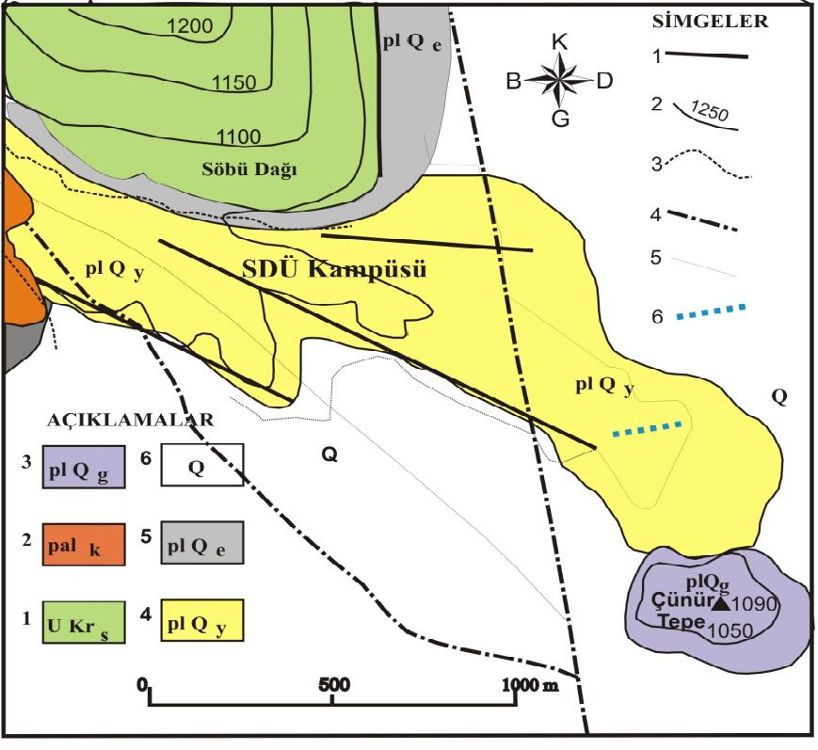
FARKLI BİR REMİ ÇALIŞMASINDAN ÖRNEK
Çalışmanın konusu :
Sığ Sismik Yansıma, MASW ve ReMi Yöntemleri ile Sığ Yapıların İncelenmesi: Isparta Yerleşim Merkezi Kuzeyi Pliyo-Kuvaterner Çökel Yapı Örneği
( Mehmet Zakir KANBUR*, Ali SİLAHTAR, Can ÖZSOY )
Çalışmada 24 adet 4.5 Hz’lik jeofon 5 m aralıklandırılmış ve 0.5 ms örnekleme aralığı ile 8 s’lik gürültü kaydı aynı noktada aralıklarla 30 defa ölçüm alınmıştır.
1. Eğim atımlı faylar 2. Eş yükselti eğrileri,
3. Vadi 4. Asfalt yol,
5. Tali yol 6. ReMi, MASW ve Sismik - yansıma profilleri)

Slide 23
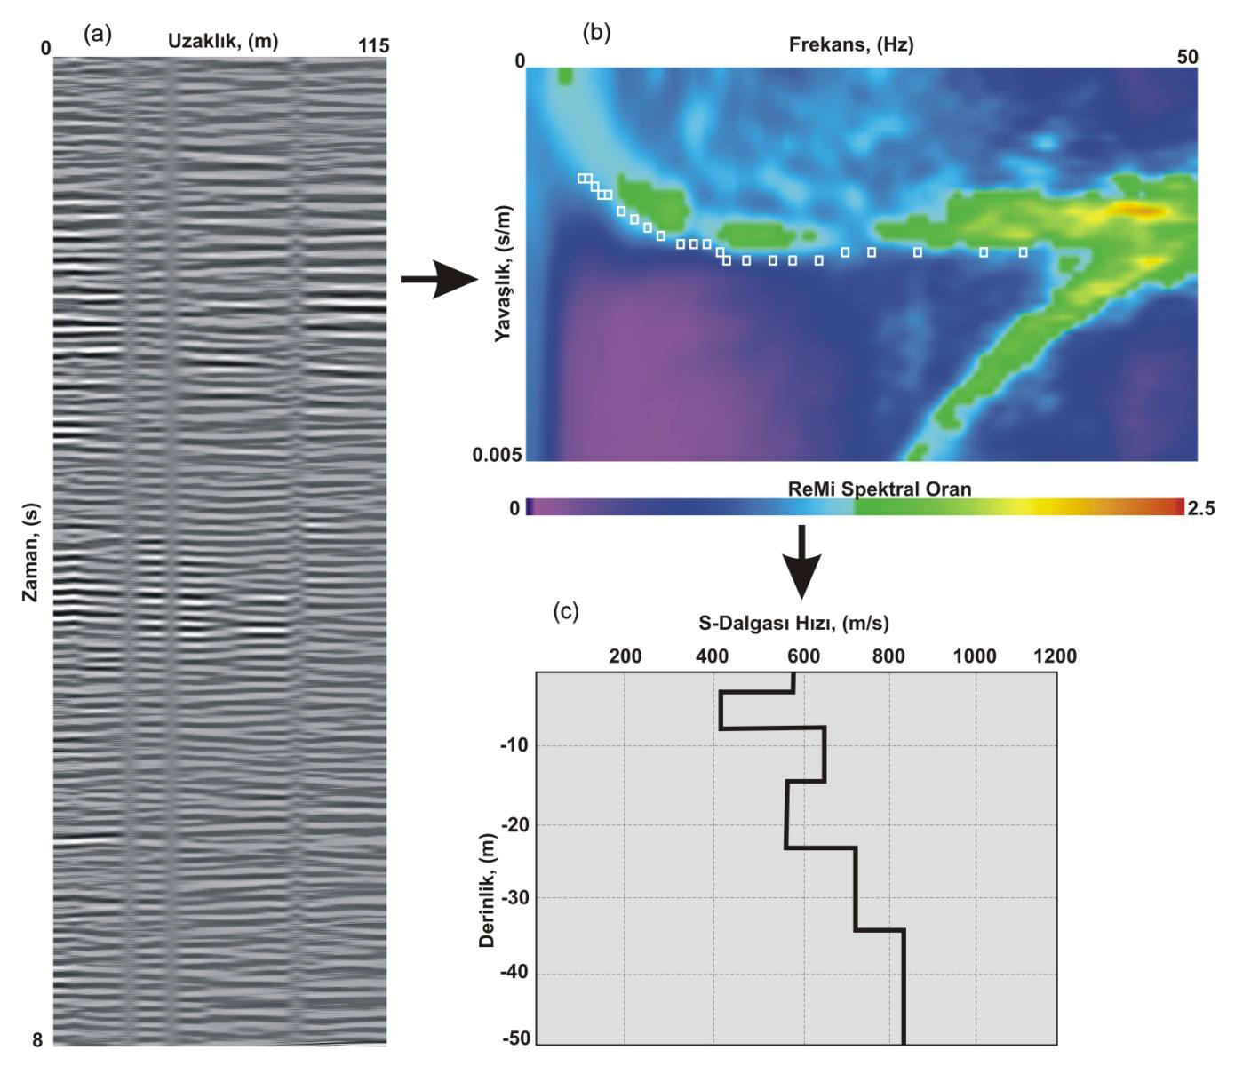
Dispersiyon görüntüsü
ölçüm noktasında alınan tipik ReMi verisi
Vs-derinlik modeli

Slide 24
Bu çalışmada Pliyo-Kuvaterner çökelleri üzerinde yerin sığ kısmına ait çökellerin sismik hız ve tabakalaşma özelliklerini ortaya koymak için Sismik Yansıma, MASW ve ReMi teknikleri kullanılmış ve yerin yaklaşık 50 m derinliğine kadar sismik S-dalgası hız değişimleri ve tabakalaşma durumu ortaya konmuştur. Hesaplanan MASW ve ReMi’nin Vs30 hızları sırasıyla 500, 530 m/s civarlarındadır. Tüm sonuçlar birlikte değerlendirildiğinde, sonuçların birbirlerini desteklediği görülmektedir.
Sonuçlar MASW yönteminin ayrımlılığının daha yüksek fakat ReMi yönteminin de daha derinlerden bilgi elde etmek için hızlı, kolay ve uygulanabilir olduğunu göstermektedir.
Dolayısıyla daha derinlerden bilgi alınması gerektiği durumlarda ReMi tekniği tamamlayıcı yöntem olarak da kullanılabilir.

Slide 25
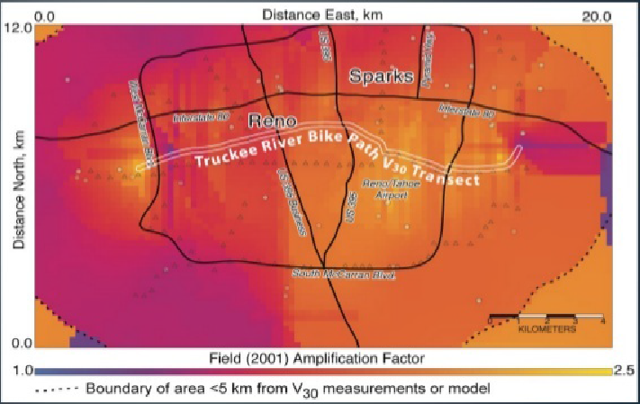
Remi yönteminin diğer kullanım alanları
şekil : Remi yöntemi ile tehlike haritalarının çıkarılması

Slide 26
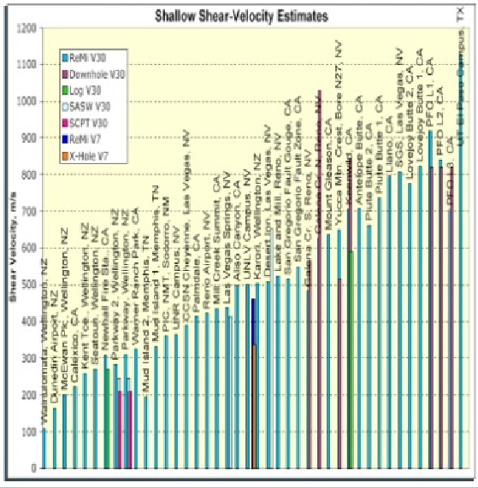
Remi 30 metreye kadar ortalama kayma hızını V30 ölçerek dünyada sert zayıf zeminlerin sınıflandırılmasında kullanımı

Slide 27
Sonuçlar
ReMi yöntemi ile gürültü kayıt edilerek, 100 metre deriliklere kadar S-dalgası hız kesitini hesaplamak olanaklıdır.
Kayıt ve yorumlama ile birlikte S-dalgası kesiti 1-2 saat içerisinde elde edilebilmektedir.
S-dalgası kesitinden yapı-yeri yanıtı veya hakim titreşim periyodu, zemin sınıflaması gibi bilgiler sağlanabilir.
Yöntemin zayıf yanı ise ReMi frekans-faz hızı eğrisinin bir boyutlu model ile değerlendirilmesidir. Bunun nedeni, dispersiyon eğrisinde daha karmaşık modellerin çözümünü sağlayacak bilgi bulunmamasıdır.

Slide 28
KAYNAKLAR
DİKMEN U. , ARISOY M. O. , AKKAYA İ. , 1. TÜRKİYE DEPREM MÜHENDİSLİĞİ VE
SİSMOLOJİ KONFERANSI 11-14 EKİM 2011 – ODTU – ANKARA AKTİF KAYNAKLI YÜZEY DALGASI (MASW) YÖNTEMİNDE FARKLI DOĞRUSAL DİZİLİMLERİN SPEKTRAL ÇÖZÜNÜRLÜLÜĞÜ
KENAN YANIK , ANKARA 2006 , YÜZEY DALGASI DİSPERSİYON VERİLERİNDEN SÖNÜMLÜ EN KUÜÇÜK KARELER TERS-ÇÖZÜM YÖNTEMİ İLE S-DALGA HIZLARININ HESAPLANMASI (YÜKSEK LİSANS TEZİ)
EKİNCİOĞLU E., ANKARA ÜNİVERSİTESİ 2007, DAİRESEL DİZİLİMLİ MİKROTREMORLAR VE SPAC YÖNTEMİ İLE YAKIN YÜZEY S DALGASI HIZ YAPISININ BELİRLENMESİ (YÜKSEK LİSANS TEZİ)
BAŞOKUR A.T. YAPI-YERİ İNCELEMELERİNDE MAKASLAMA DALGASI HIZ KESİTİNİN ReMi YÖNTEMİ İLE SAPTANMASI (MAKALE)
http://www.istanbul/edu/tr/mb/fieldGeo/sismoloji/html(Prof. Dr. Ali Osman Öncel)

Slide 29
TEŞEKKÜRLER

